Slide 1
Поиск воды
Как животные пустынь получают воду

Slide 2
Пустыни являются теми районами земли, где жизнь существует в чрезвычайно экстремальных условиях. Для всех животных пустынь, независимо от способов приспособления к окружающим условиям, самая важная задача – это поиск воды.

Slide 3
Большинство животных пустынь получают воду, поедая растения и другие животные, либо при переваривании пищи.

Slide 4
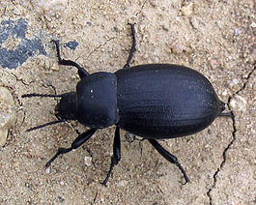

Slide 5
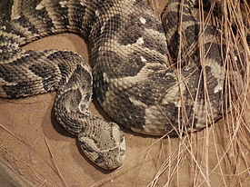

Slide 6
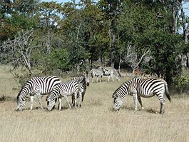
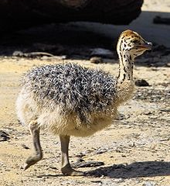
Птенец страуса

Slide 8
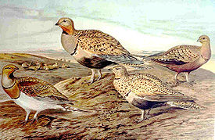

Slide 9
Презентация выполнена по дополнительному материалу, размещенному на диске
Виртуальная школа
Кирилла и Мефодия
Уроки биологии
«ЖИВОТНЫЕ»
7 класс
Зайцевой А.Л., МБОУ №108, г. Барнаул
(картинки - Википедия)

